Slide 1


«Застосування сучасних технологій
під час викладання клінічних дисциплін
в умовах воєнного стану в Україні»

Slide 2
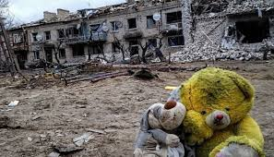

Slide 3
Основні концепції та підходи: викладання в умовах війни:
• Безпека та гнучкість
• Змішане навчання
• Мікронавчання
• Психопедагогічна підтримка

Slide 4
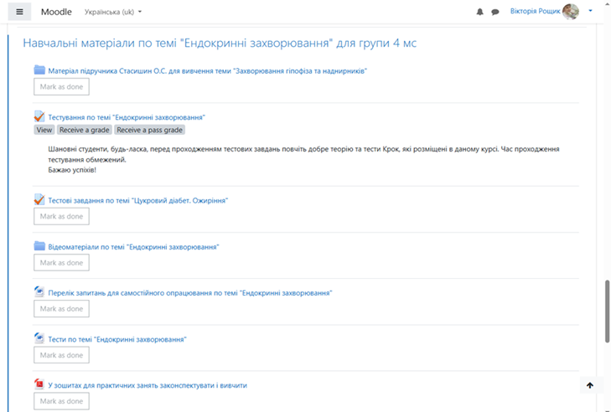

Slide 5
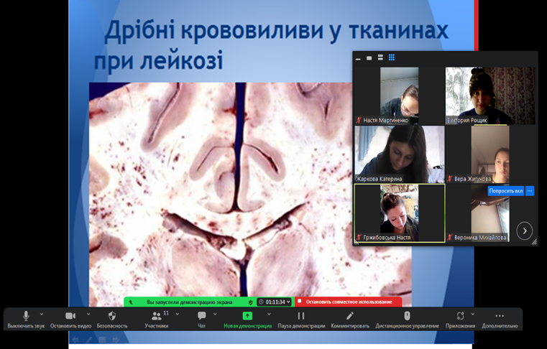

Slide 6
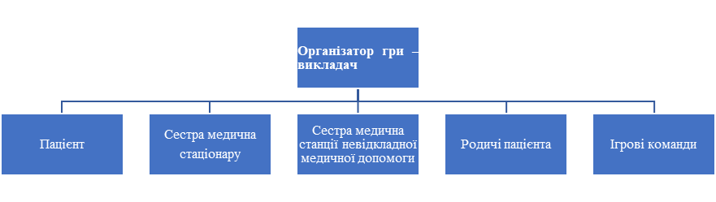

Slide 7
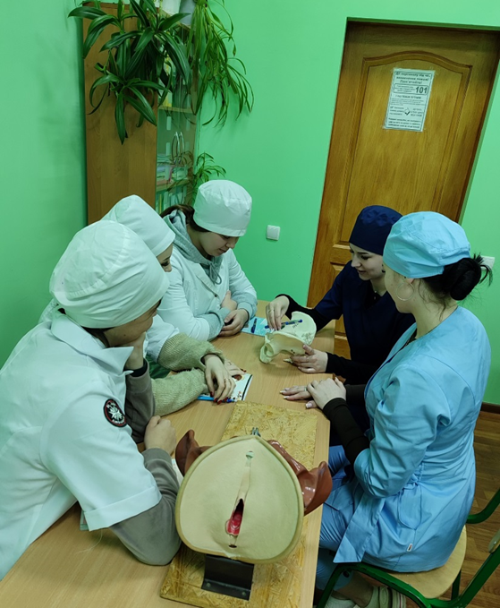
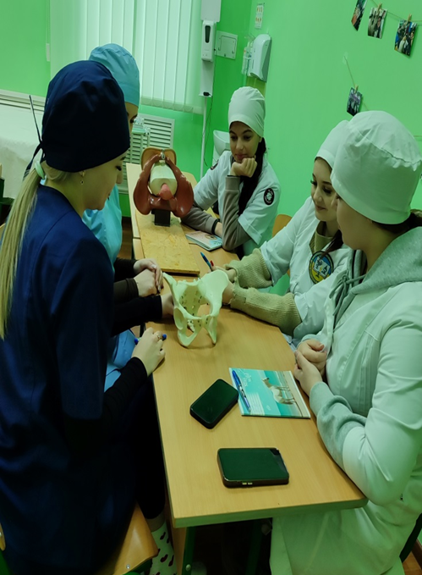
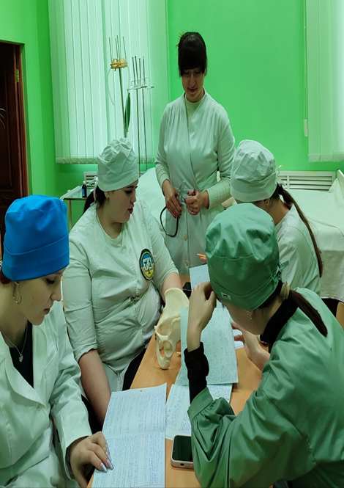
«Навчаючи інших, вчимося самі»

Slide 8
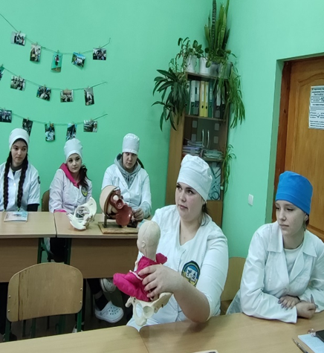
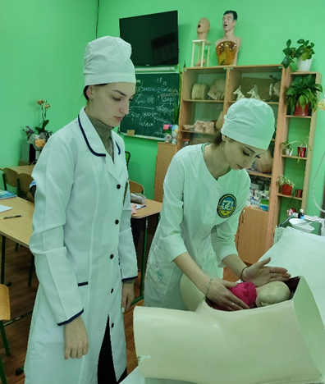
«Навчаючи інших, вчимося самі»

Slide 9
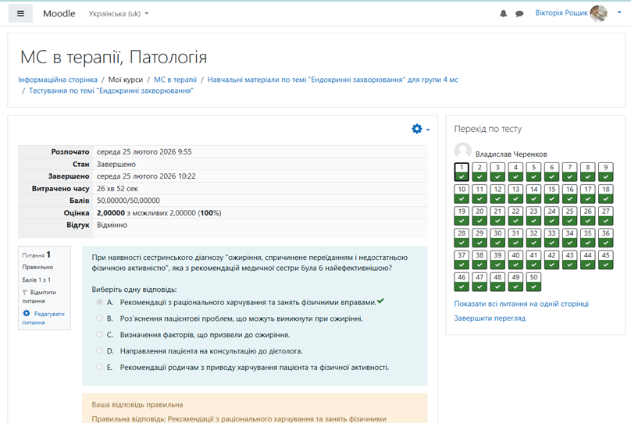
Підготовка до ЄДКІ

Slide 10
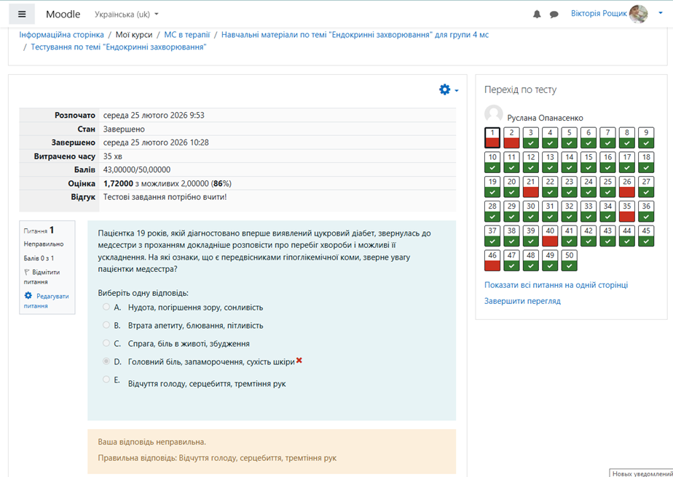
Підготовка до ЄДКІ

Slide 11
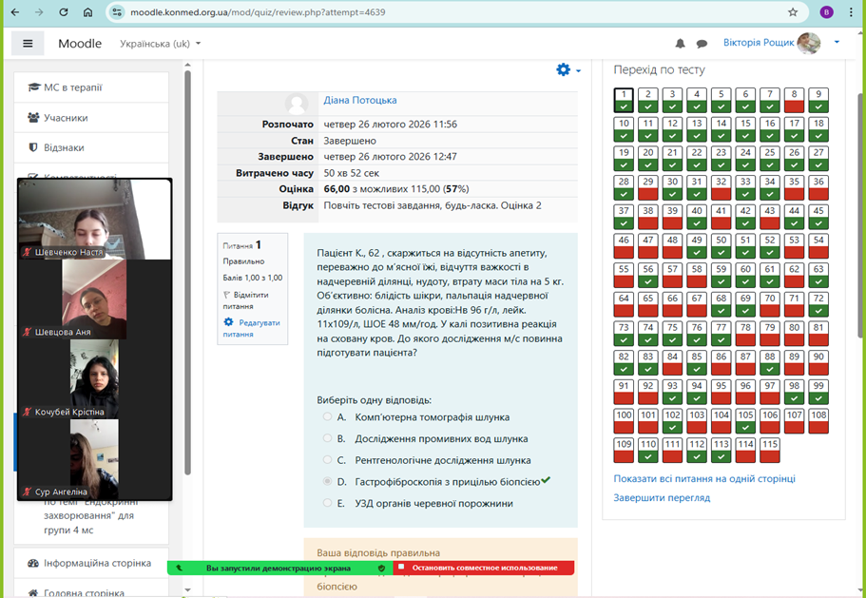
Підготовка до ЄДКІ

Slide 12
Ефективність та виклики
1. Теоретична база: сучасні технології за ефективністю засвоєння теорії не поступаються традиційній аудиторній роботі.
2. Практичні навички: використання симуляторів частково вирішує проблему браку доступу до лікарень, проте повна заміна клінічної практики цифровими аналогами залишається дискусійним питанням.
3. Адаптивність: війна стала стимулом для швидкої цифровізації та модернізації освітніх програм.
4. Проблеми: Основні труднощі пов'язані з нестабільним інтернет-зв'язком, психологічним стресом учасників та потребою у постійному підвищенні цифрової грамотності учасників навчального процессу.

Slide 13
Використання AR (доповненої) та VR (віртуальної) реальності в медичній освіті дозволяє безпечно відпрацьовувати складні хірургічні маніпуляції, вивчати анатомію та діагностику в 3D-середовищі. Технології забезпечують високу залученість, відтворюють реальні клінічні ситуації без ризику для пацієнтів та підвищують якість підготовки медиків.
Основні напрямки використання AR/VR у медицині:
Анатомічне моделювання (AR/VR): 3D-візуалізація людського тіла допомагає краще зрозуміти складні анатомічні структури.
Симуляція клінічних ситуацій: Навчання діагностиці, методам терапії та реабілітації у віртуальному середовищі.
Доповнена реальність у реальному часі (AR): Накладання цифрових даних (наприклад, знімків МРТ чи КТ) на реальне тіло пацієнта під час навчання або процедур.

Slide 14
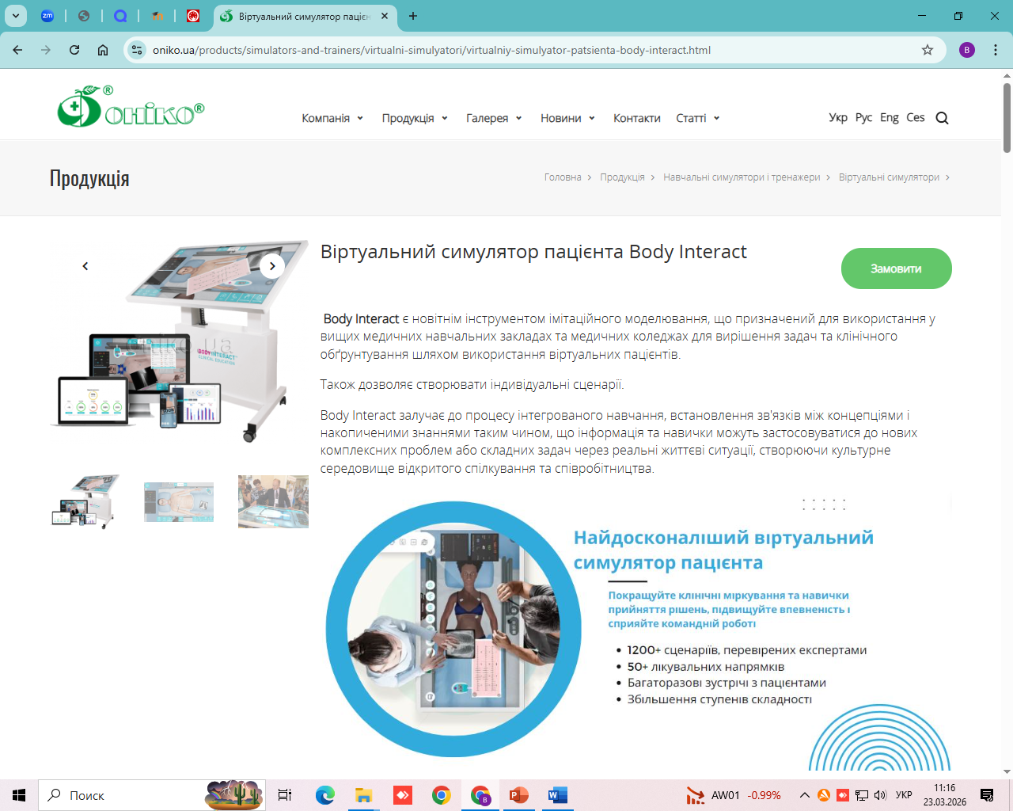

Slide 15


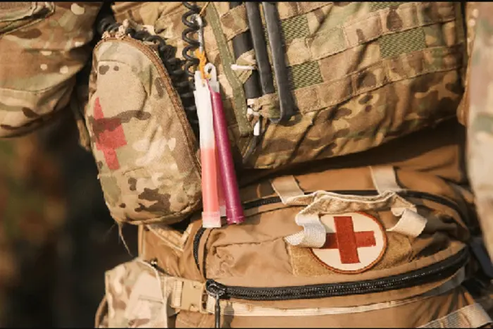
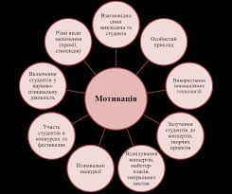

Slide 16
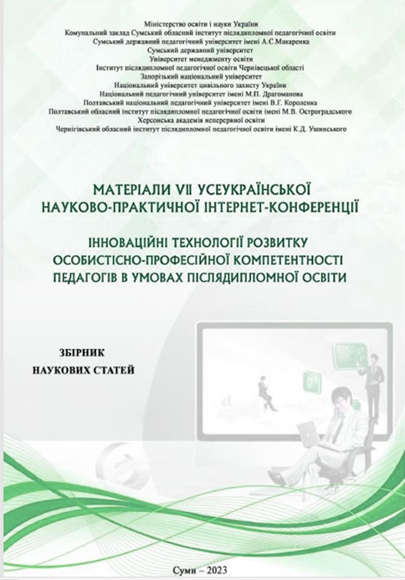
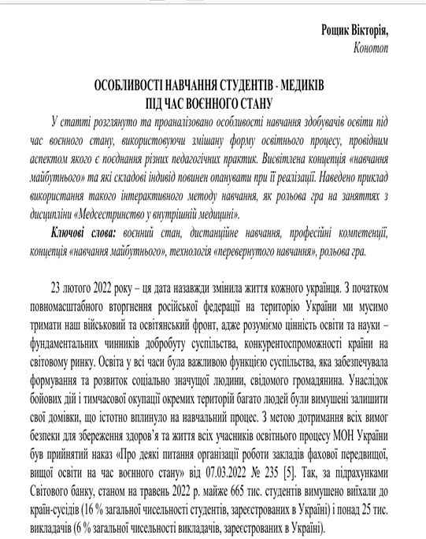
За даною темою узагальнення досвіду була опублікована стаття

